Slide 1
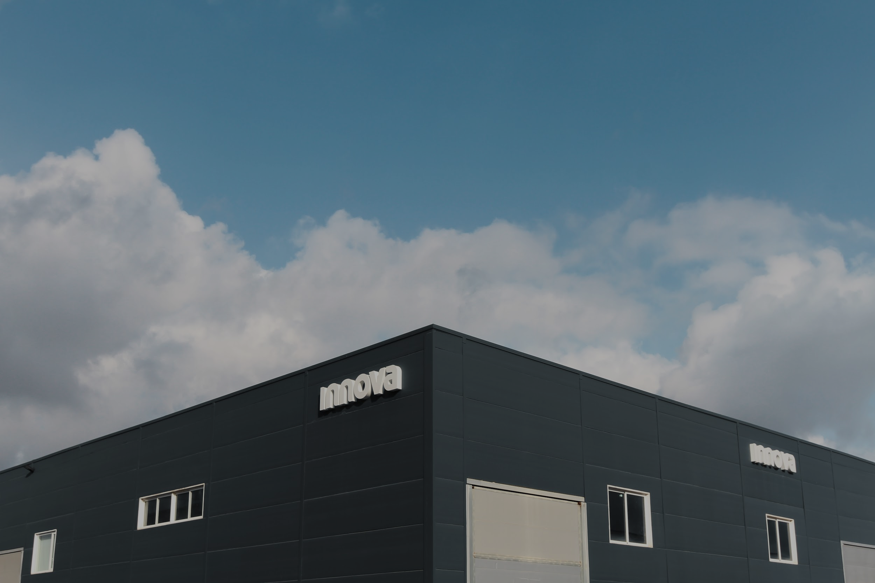
Descubre
TU PARTNER EN SISTEMAS DE EMBALAJE DE FINAL DE LÍNEA

Slide 2
Descubre..
01. DESCUBRE INNOVA GROUP 02. AYUDAS
03. IDEA PRINCIPAL

Slide 3
DESCUBRE
INNOVA GROUP

Slide 4
DESCUBRE INNOVA
Diseñamos y fabricamos soluciones de embalaje para el final de línea

Slide 5
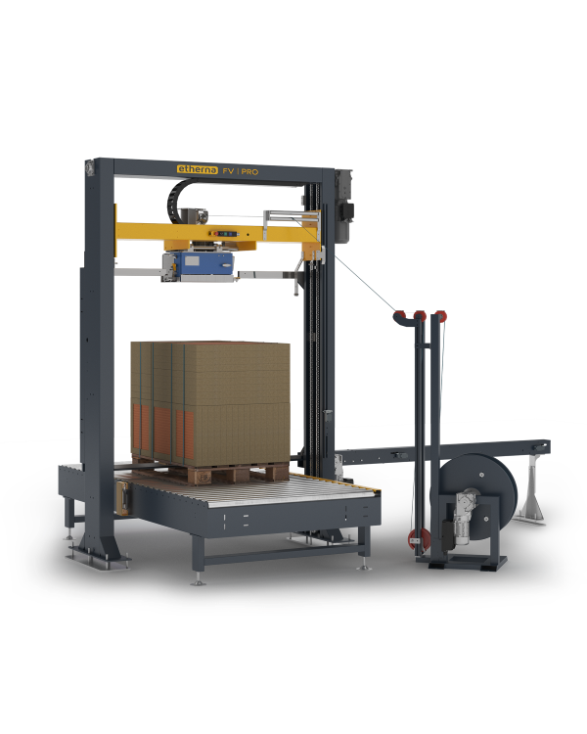
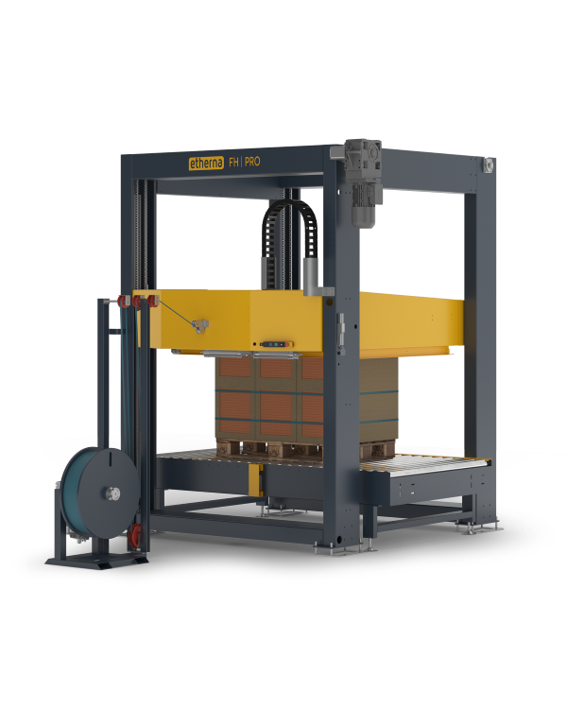
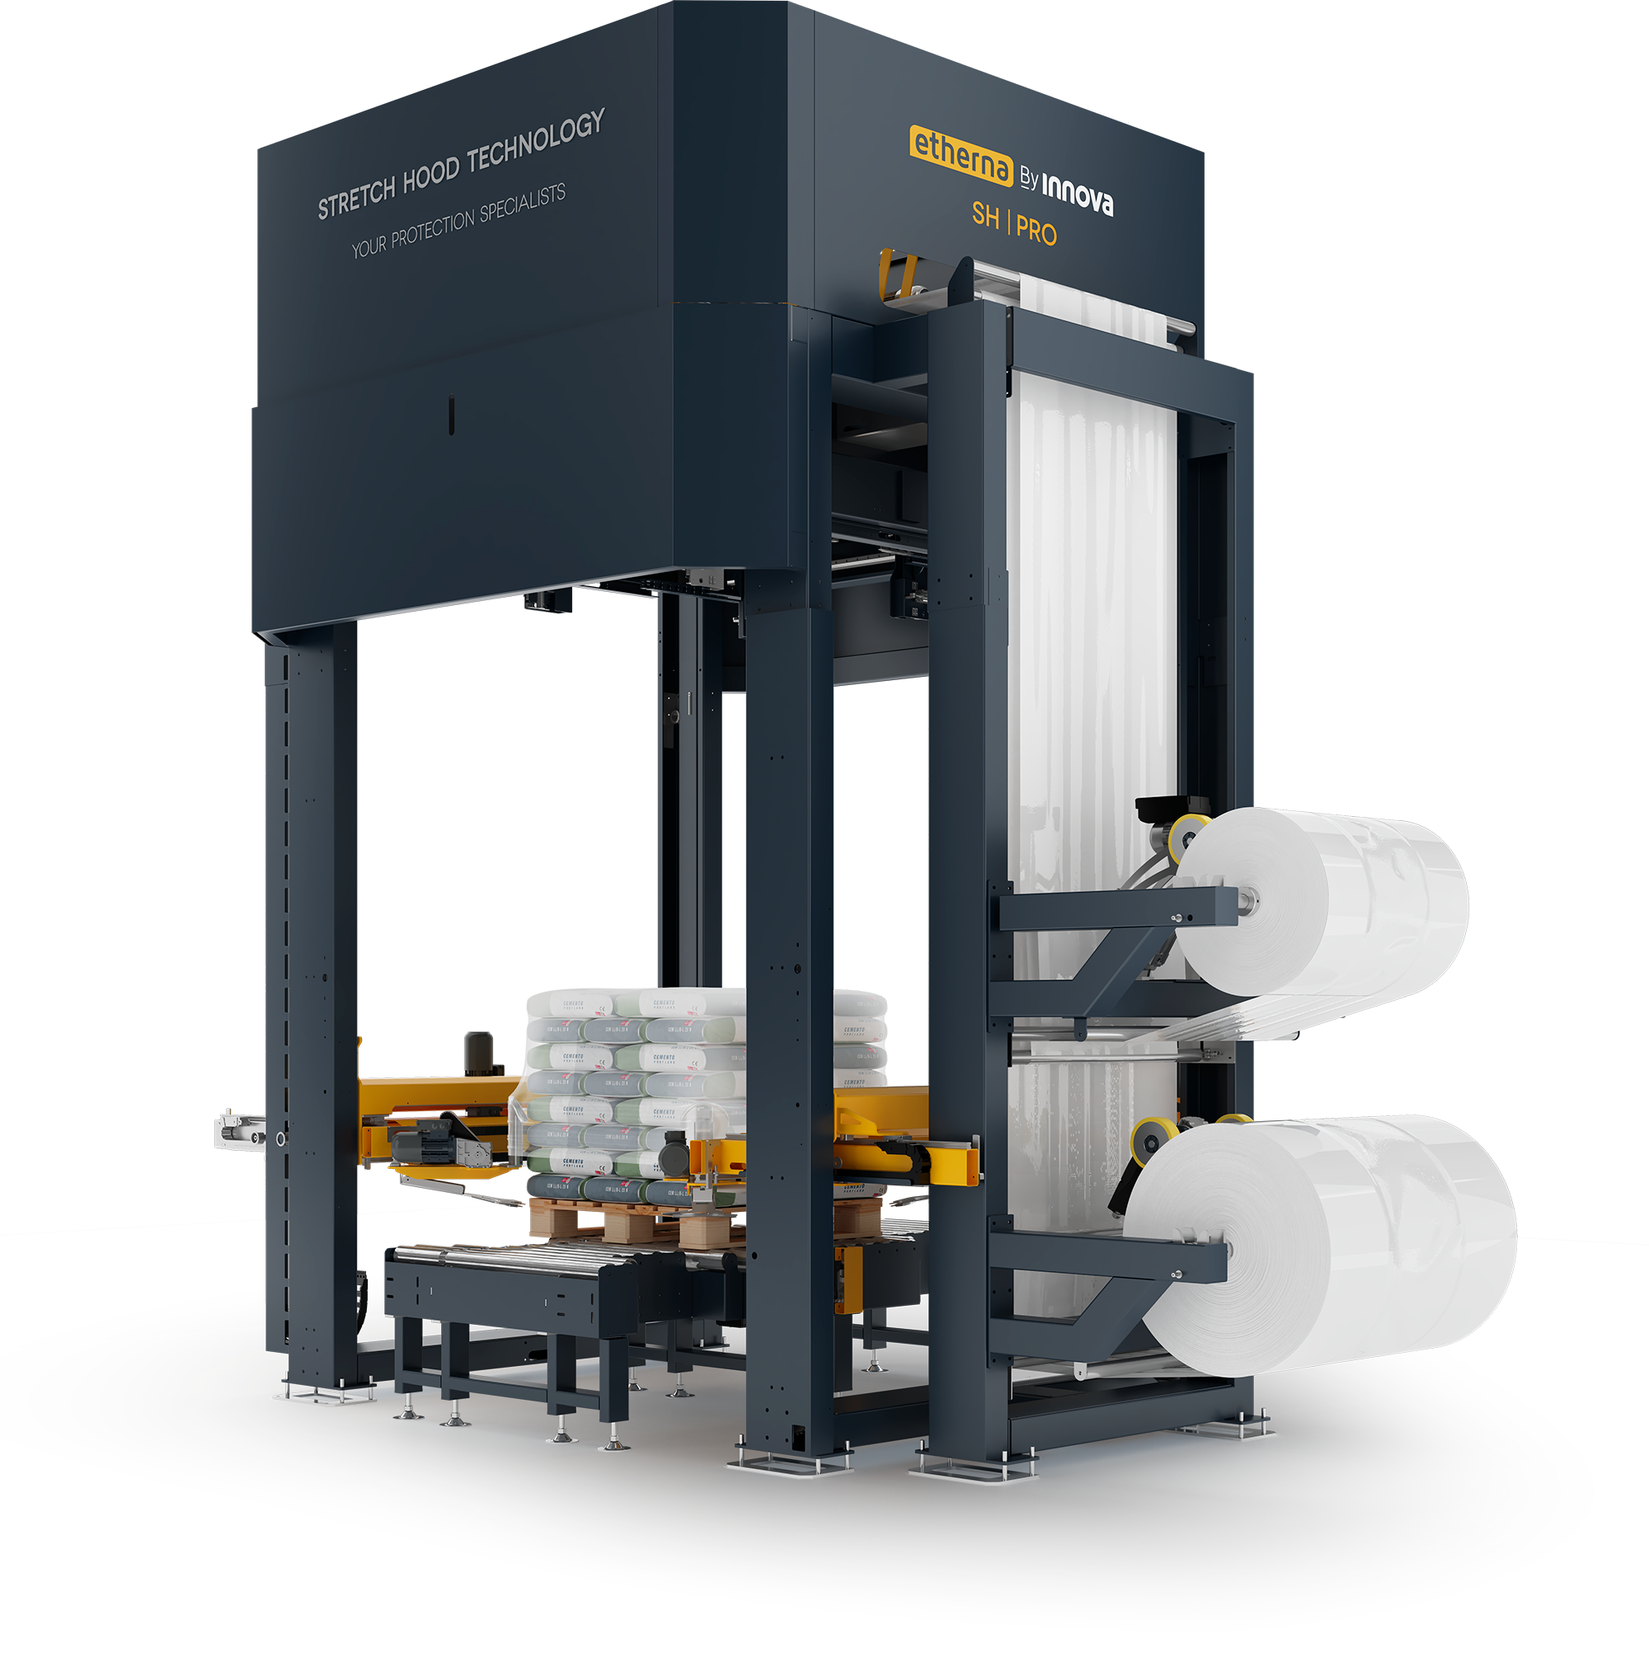
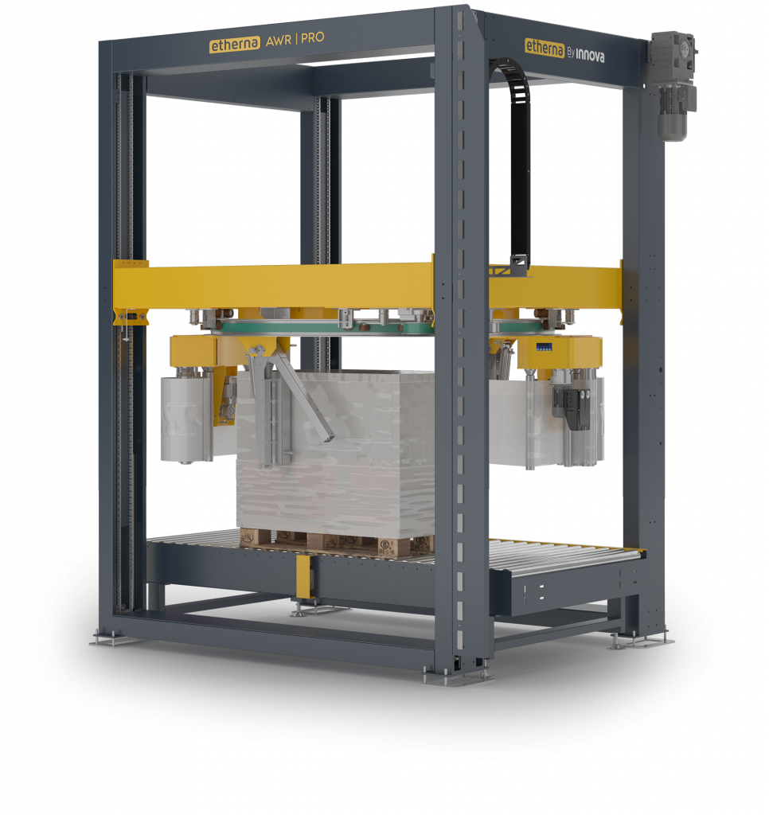
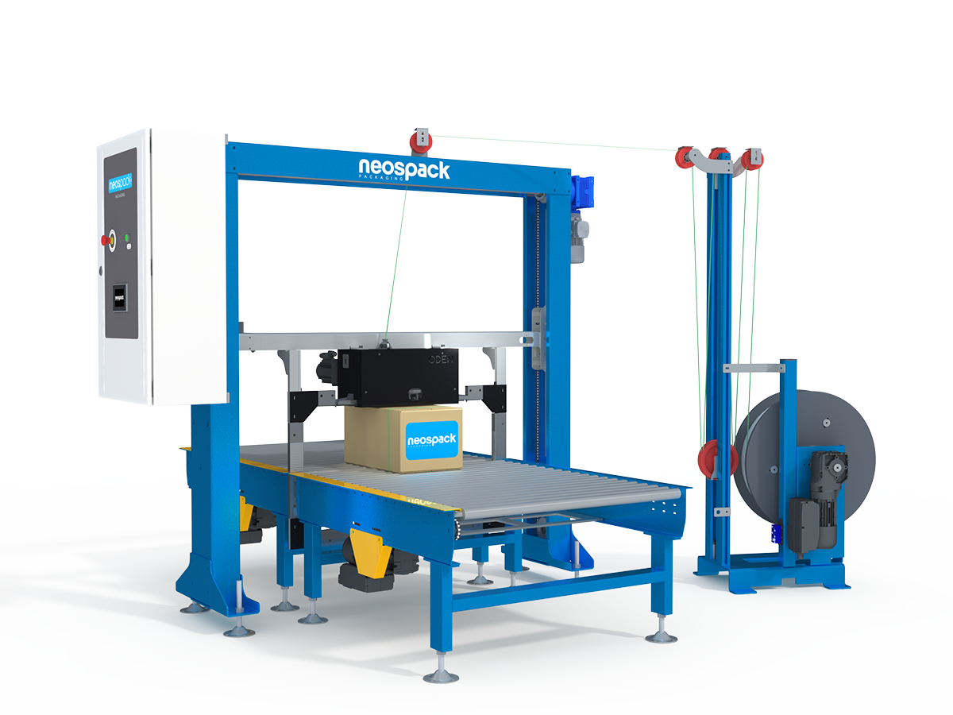
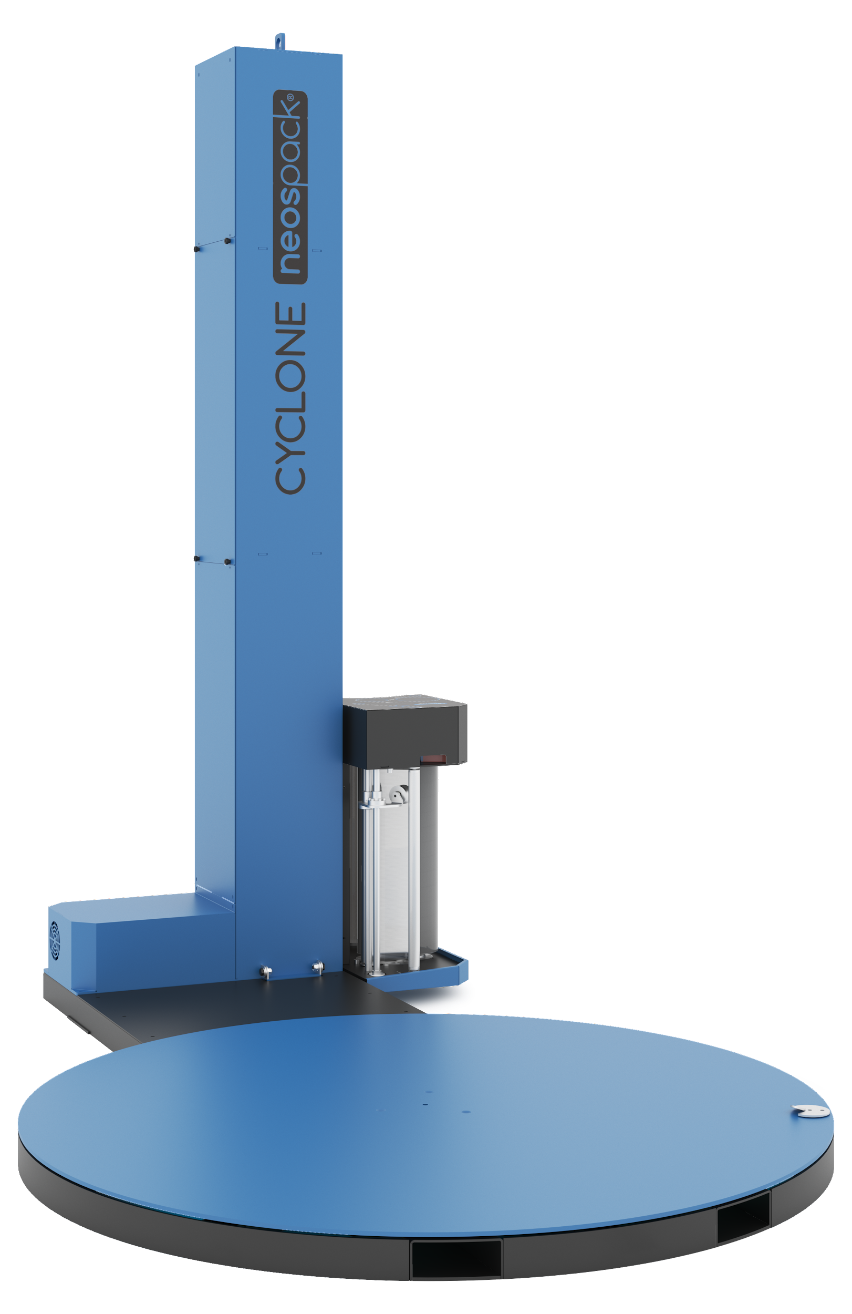
DESCUBRE INNOVA
UN GRUPO CON UNA AMPLIA GAMA DE SOLUCIONES DE EMBALAJE
ENVOLVEDORA SEMIAUTOMÁTICA
FLEJADORA DE CAJAS
FLEJADORA VERTICAL
FLEJADORA HORIZONTAL
ENVOLVEDORA AUTOMÁTICA
ENFUNDADORA STRETCH HOOD
Ofrecemos diversos sistemas de embalaje automáticos y semiautomáticos

Slide 6
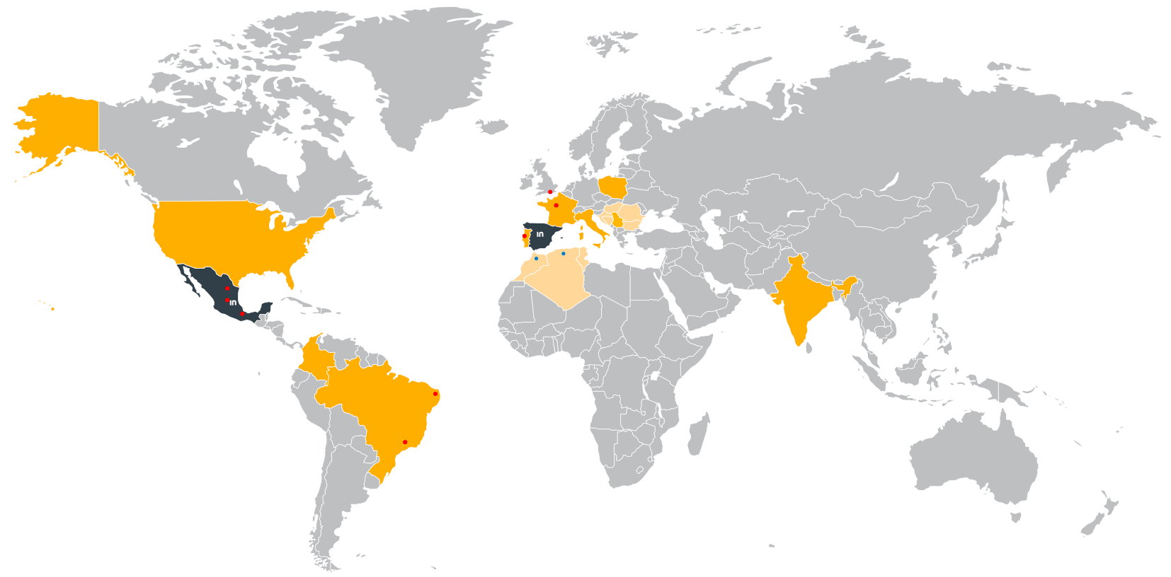
DESCUBRE INNOVA
FABRICANTES ESPAÑOLES CON PRESENCIA INTERNACIONAL
Partners EU/MENA
HQ Spain
Partner US
Partner India
Delegación Innova México
Partners LATAM
Partner Brasil
y soporte a través de oficinas locales y distribuidores

Slide 7
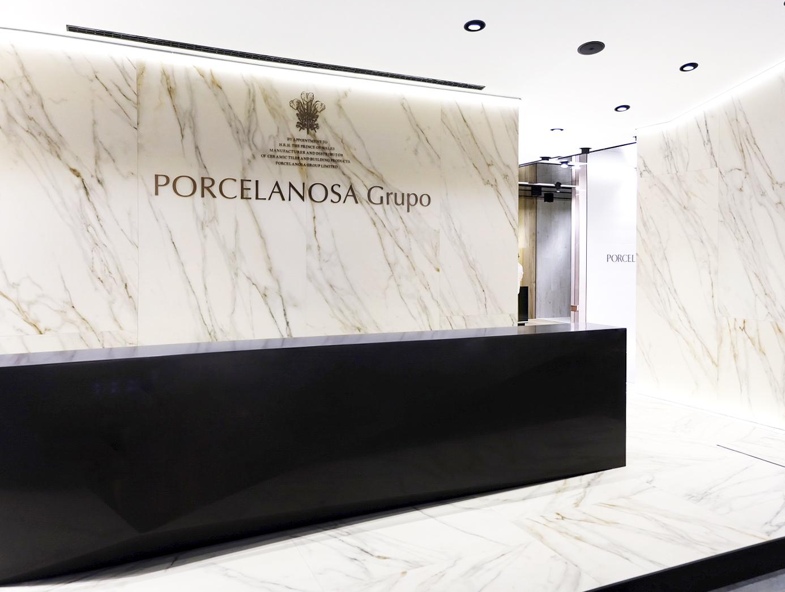
DESCUBRE INNOVA
NUESTROS CLIENTES
Construcción
Químico
Agroalimentario/Otros
Y otros clientes de diferentes sectores

Slide 8
Ayudas
01. CDTI 02. INNOVA-CV PRODUCTO
03. INNOVA-CV PROCESO
04. DIGITALIZA-CV

Slide 9
CDTI
-GRANDES PROYECTOS (gran coste) -LARGA DURACIÓN
-INNOVACIÓN
-CASO INNOVA: PATENTE CABEZAL DE FLEJADO

Slide 10
INNOVA-CV PRODUCTO
-DESARROLLO DE NUEVOS PRODUCTOS
-NUEVAS VERSIONES DE PRODUCTOS EXISTENTES

Slide 11
INNOVA-CV PROCESOS
-REDISEÑO O MEJORA DE PROCESOS -OPTIMIZACIÓN DE TAREAS
-OPTIMIZACIÓN DE INSTALACIONES
-ELIMINACIÓN DEL DESPERDICIO

Slide 12
DIGITALIZA-CV
-PROYECTOS DE DIGITALIZACIÓN
-AUTOMATIZACIÓN DE TAREAS
-INCORPORACIÓN/ACTUALIZACIÓN DE SOFTWARE (erp, crm, etc.)
-ETC.

Slide 13
IDEA PRINCIPAL

Slide 15
¡HAY UNA AYUDA QUE TE PUEDE FACILITAR QUE LA MATERIALICES!
¿Tienes una idea?

